Slide 1







Nguyễn Thị Ái Quyên
TẬP VIẾT

Slide 2



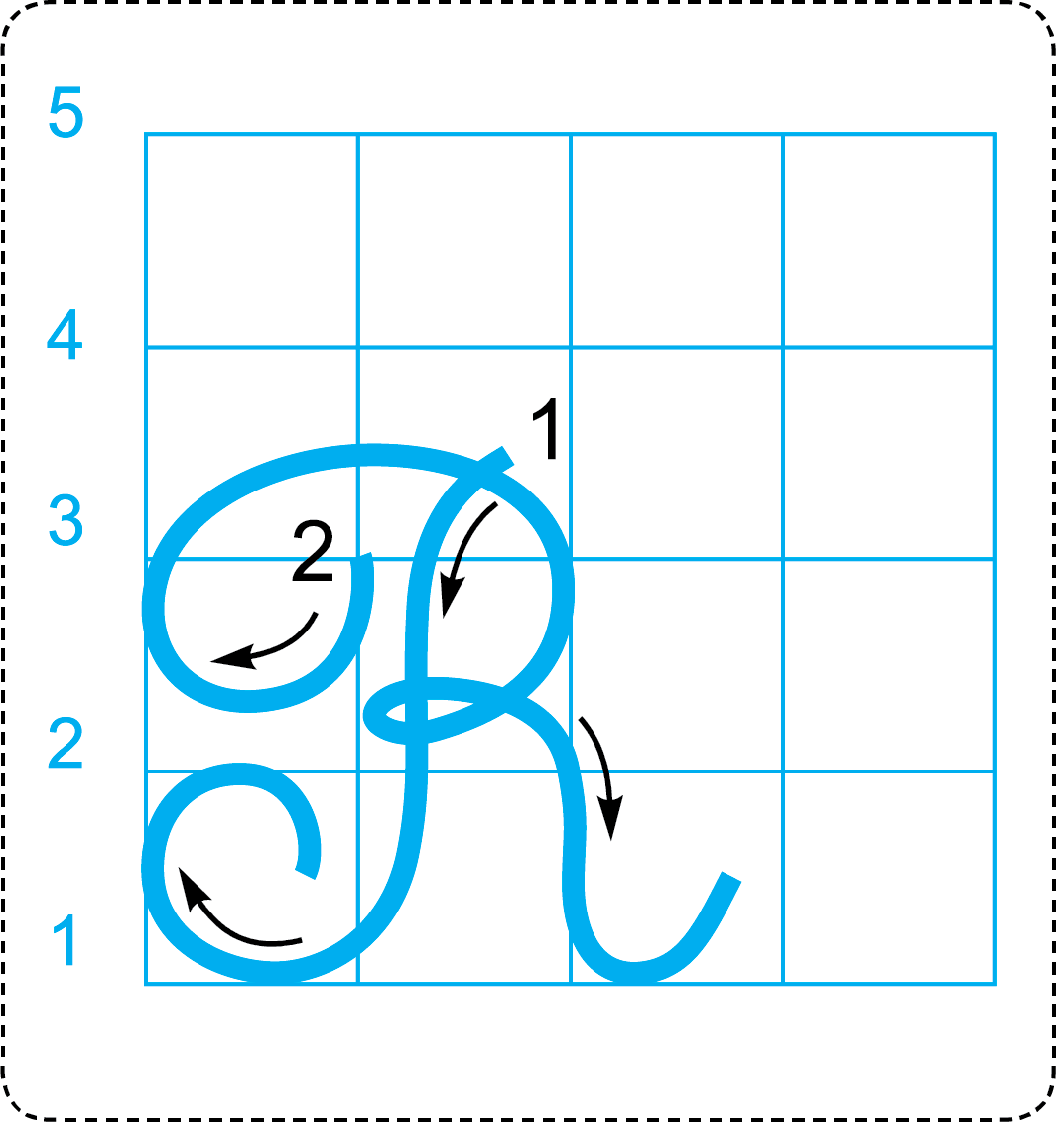


Cùng ôn tập
Nhắc lại chiều cao, độ rộng và cấu tạo nét của chữ R.

Slide 3









Chữ hoa R cao ………………..
2 ô li rưỡi
Các bạn hãy chọn ý đúng nhất nhé!
a
b
c
2 ô li
2 ô li rưỡi
3 ô li
2
ô li rưỡi
Chữ hoa R rộng ……………….
gần 3 ô ly
a
b
c
gần 3 ô ly
2 ô ly
3 ô li
2 nét
Chữ hoa R gồm ………...
gần 3 ô li
a
b
c
4 nét
3 nét
2 nét

Slide 4

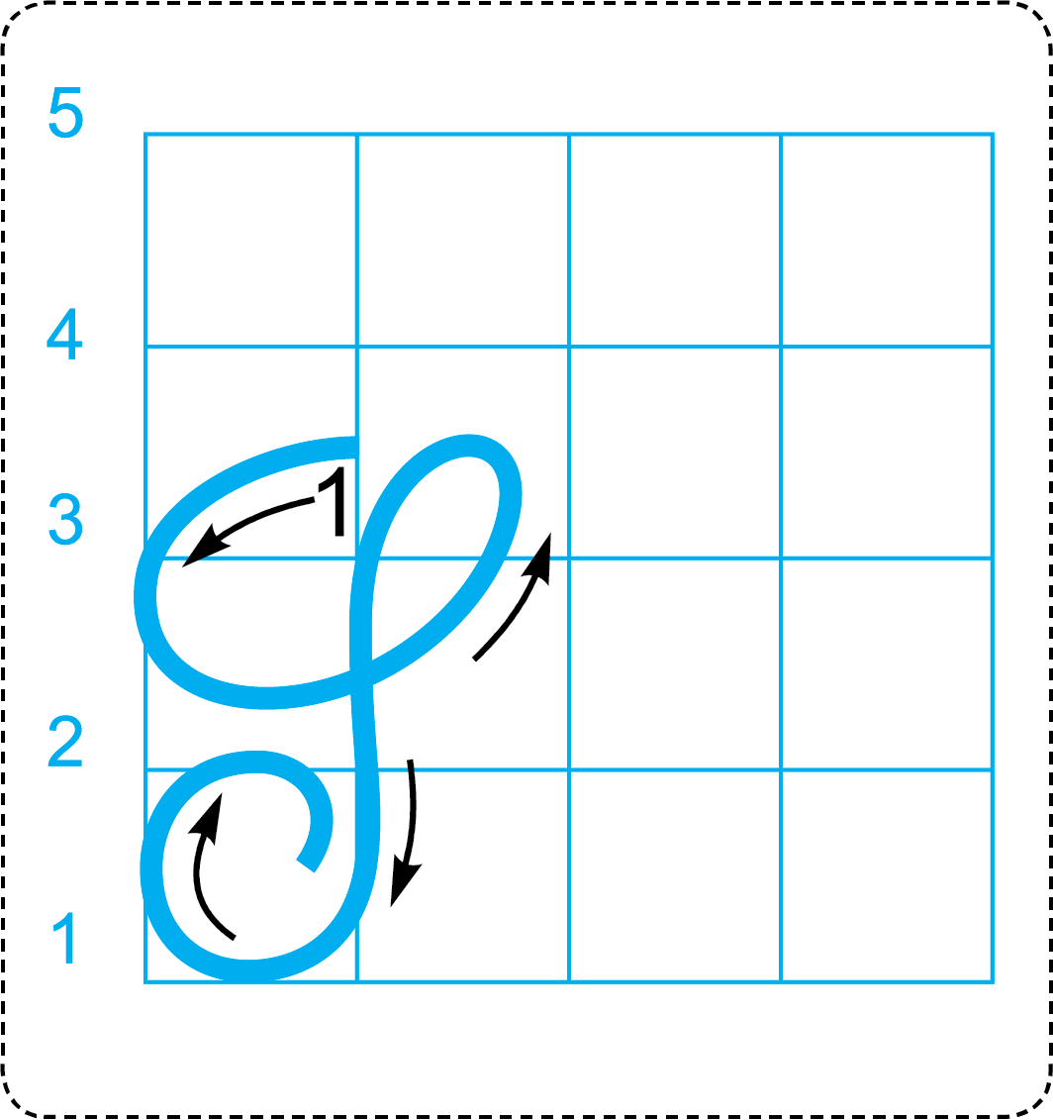
Cùng ôn tập
Nhắc lại chiều cao, độ rộng và cấu tạo nét của chữ S.

Slide 5
2 ô li rưỡi
Chữ hoa S cao ………………..
Các bạn hãy chọn ý đúng nhất nhé!
a
b
c
2 ô li
2 ô li rưỡi
3 ô li
2
ô li rưỡi
Chữ hoa S rộng ……………….
gần 2 ô li
a
b
c
gần 2 ô li
gần 3 ô li
3 ô li
1 nét
Chữ hoa S gồm ………...
gần 2 ô li
a
b
c
3 nét
2 nét
1 nét

Slide 6



Cùng luyện viết
Viết vào vở tập viết

Slide 7






Slide 8



Vừ A Díζ
Từ ứng dụng
Ghềnh Ráng

Slide 9

Ghềnh Ráng là khu du lịch nổi tiếng tại trung tâm thành phố Quy Nhơn, tỉnh Bình Định.

Slide 10
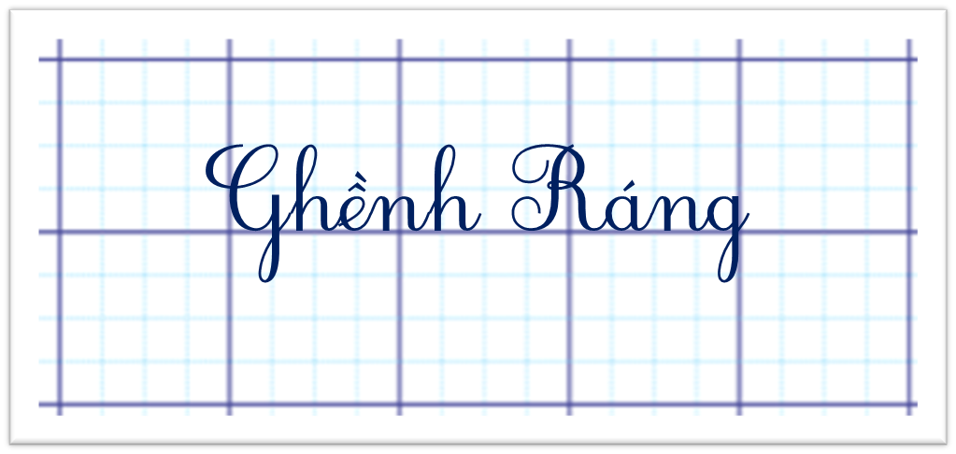

Vừ A Díζ
Viết từ ứng dụng
Viết vào vở tập viết
Em chú ý tư thế ngồi viết và cách cầm bút nhé!

Slide 11





Vừ A Díζ

Slide 12



Slide 13



Dù ai wĀ wgả wĀ wθΗłng,
LŜg Ǉa vẫn νẄng ηư kΗϛng ba εân.
Ca dao
Câu ứng dụng
Câu ca dao ca ngợi vẻ đẹp của tỉnh Bình Định. Đây là nơi có nhiều địa điểm hấp dẫn: bãi tắm Tiên Sa, bãi đá trứng, nhà thờ đá, mộ Hàn Mặc Tử...

Slide 14
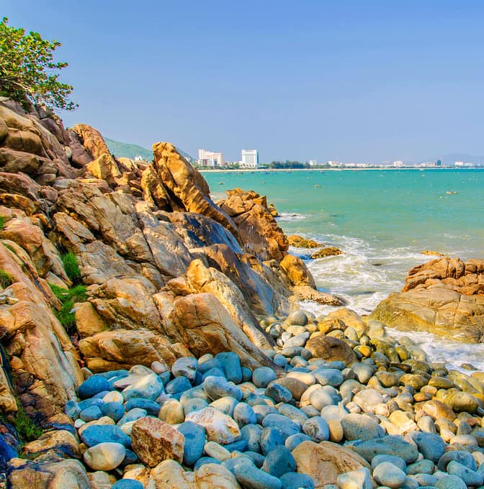
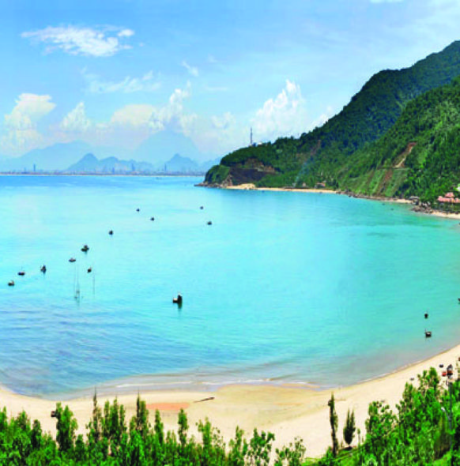
Ghềnh Ráng
Bãi Tiên Sa

Slide 15


Cùng tìm hiểu
Về thăm Bình Định quê ta
Không quên Ghềnh Ráng Tiên Sa hữu tình.
(Tuấn Mạnh)
Trong câu ứng dụng trên, chữ nào được viết hoa? Vì sao?

Slide 16

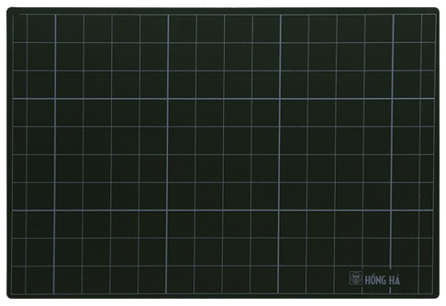
Luyện viết bảng con
Viết vào bảng con
Ráng
Sa

Slide 17
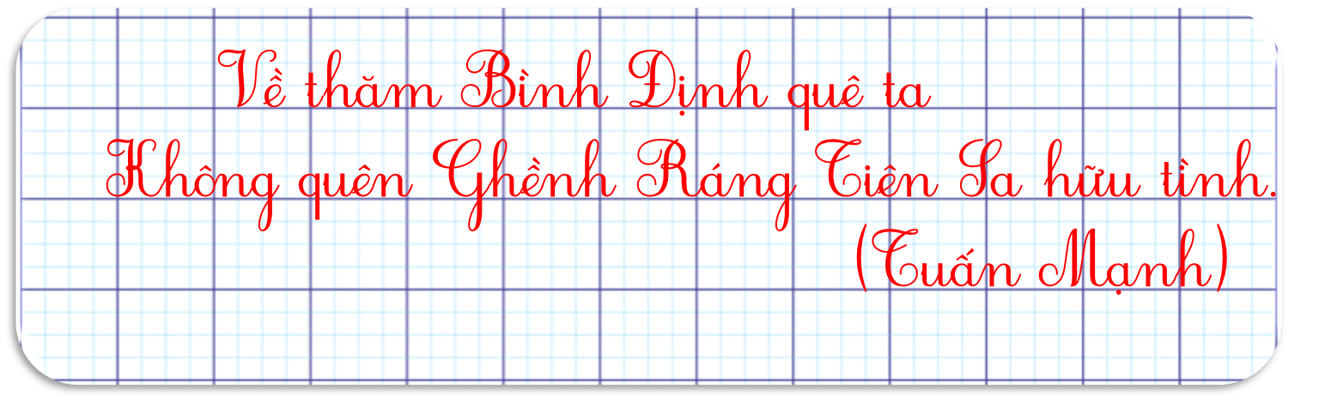
Viết câu ứng dụng
2 ô
Viết vào vở tập viết
1 ô
Em chú ý tư thế ngồi viết và cách cầm bút nhé!

Slide 18





Slide 19



Slide 20

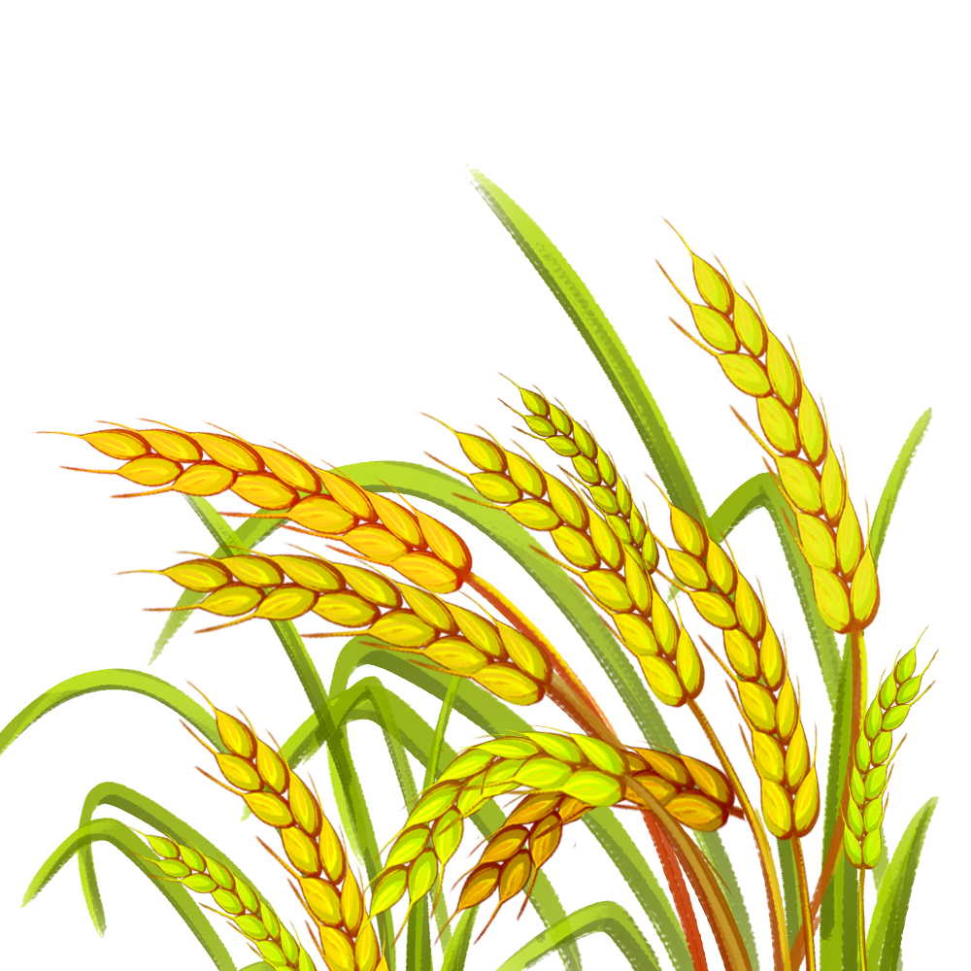
Từ và câu ứng dụng
Rô bốt
Sài Gòn là xứ ngựa xe
Mỹ An là xứ xuồng ghe dập dìu.

Slide 21


Dặn dò
- Luyện viết các chữ hoa đã học trong bài.
- Thực hiện các phần viết ở nhà trong vở Tập viết.
- Chuẩn bị bài học sau:…

Slide 22

TẬP VIẾT

